Slide 1


Industrias Alimenticias Pronavid S.A.S
Gestión de ventas
Jhon Alexander Merchan Trujillo
Juan Sebastián Espinosa Misas
Juan Benjamín Santos Gonzales
Jhosuaht Julián Rojas Castañeda

Slide 2
Planteamiento problema
Industrias Alimenticias Pronavid S.A.S., ubicada en la localidad de Kennedy y dedicada a la producción y venta de productos como cereales, galletas y turrones, enfrenta serias dificultades en la gestión de su proceso de ventas, ya que actualmente opera de forma manual mediante hojas de cálculo, llamadas y mensajes por WhatsApp.
Este método desorganizado ha generado múltiples problemas:
Errores en los registros de los pedidos.
Pérdida de información.
Falta de seguimiento a pedidos.

Slide 3

2. Pregunta problema
¿Por qué un sistema de información orientado a la gestión de ventas puede influir positivamente en Industrias Alimenticias Pronavid S.A.S. optimizando la gestión de sus ventas mediante un sistema que permita registrar, controlar y analizar las cotizaciones, pedidos e historial de clientes, mejorando así la eficiencia comercial y la toma de decisiones ?

Slide 4

3. Objetivo general
Implementar un sistema de información basado en la gestión de ventas para Industrias Alimenticias Pronavid S.A.S. que permita automatizar el registro de pedidos, controlar cotizaciones y generar reportes comerciales, con el fin de mejorar la eficiencia del proceso de ventas y apoyar la toma de decisiones basada en datos.

Slide 5
4. Objetivos específicos
Permitir el registro de cotizaciones y pedidos.
Gestionar precios, promociones y estado de pedidos.
Facilitar la generación de reportes de ventas.
Automatizar tareas repetitivas del proceso comercial.

Slide 6
5. Justificación
Industrias Alimenticias Pronavid S.A.S. carece actualmente de un sistema de información que le permita gestionar de forma efectiva sus procesos de ventas. El uso de herramientas manuales como hojas de cálculo, mensajes de WhatsApp genera retrasos, errores en la información, pérdida de datos y una baja capacidad de respuesta frente a los requerimientos de los clientes.
La implementación de un sistema de información de gestión de ventas aportará mejoras sustanciales en la organización del proceso comercial, permitiendo el registro estructurado de pedidos, el control del estado de las ventas y la generación de reportes útiles para la toma de decisiones. Esto minimizará los errores humanos y optimizará la comunicación entre el cliente y la empresa.

Slide 7
7. Delimitación
6. Alcance
El sistema estará limitado a uso interno del personal comercial, sin incluir pagos electrónicos, facturación automática, portal de compras para clientes externos, integración con las áreas de producción, finanzas o logística, ni un sistema completo de inventario, y su disponibilidad será exclusivamente en versión web.
Alcance
Delimitación
El sistema web estará orientado a la gestión del proceso de ventas en Industrias Alimenticias Pronavid S.A.S., incluyendo el registro de cotizaciones y pedidos, seguimiento de estados, historial de compras por cliente, generación de reportes básicos y autenticación de usuarios internos (asesores y administradores), con almacenamiento de datos en servidores locales o en la nube (dependiendo los recursos ). El proyecto se desarrollará e implementará progresivamente en un plazo estimado de seis (6) a siete (7) trimestres.

Slide 8
8. Técnicas e instrumentos de recolección
6. ¿Qué tipo de errores suelen ocurrir en el proceso de venta? (Explique brevemente)
7. ¿Tiene forma de saber cuáles productos son los más vendidos del mes?
  ( ) Sí
  ( ) No
8. ¿Qué funciones considera indispensables en un sistema de ventas digital?
9. En una escala del 1 al 5, ¿qué tan necesario considera implementar un sistema automatizado de ventas?
  ( ) 1 Nada necesario
  ( ) 2 Poco necesario
  ( ) 3 Necesario
  ( ) 4 Muy necesario
  ( ) 5 Totalmente necesario
10. ¿Qué impacto cree que tendría este sistema en su productividad diaria?
Rol 1: Asesor Comercial (Ejecutivo de Ventas)
Técnica: Entrevista semi-estructurada
Instrumento: Cuestionario mixto
¿Actualmente utiliza alguna herramienta digital para registrar pedidos?
  ( ) Sí
  ( ) No
  Si respondió "Sí", ¿cuál?
¿Cuáles son los pasos que sigue para registrar una venta desde el primer contacto hasta el cierre?
¿Con qué frecuencia debe repetir información de un cliente ya conocido?
  ( ) Siempre
  ( ) A veces
  ( ) Nunca
¿Cómo consulta actualmente el historial de compras de un cliente?
¿Qué tan fácil es para usted modificar un pedido en curso? Muy fácil, Regular, Difícil

Slide 9
8. Técnicas e instrumentos de recolección
4. ¿Qué información debería mostrar un panel de control de ventas ideal para su gestión?
5. ¿Qué funcionalidades debería tener un sistema de ventas para apoyar la gestión del equipo comercial?
6. En su experiencia, ¿cuáles son las mayores ineficiencias actuales en el flujo de ventas?
7. ¿Considera que el seguimiento a los pedidos puede mejorar con una herramienta digital?
  ( ) Sí
  ( ) No
  ¿Por qué?
8. ¿Cuáles indicadores de rendimiento le gustaría monitorear desde un sistema?
9. ¿Qué información considera fundamental tener centralizada para facilitar la toma de decisiones?
10. ¿Existen dificultades frecuentes al consolidar datos de ventas de diferentes asesores?
Rol 2: Coordinador de Ventas
Técnica: Entrevista semi-estructurada
Instrumento: Cuestionario mixto
¿Qué medios utiliza para monitorear los pedidos y cotizaciones que gestionan los vendedores?
¿Tiene acceso en tiempo real a la información de ventas?
  ( ) Sí
  ( ) No
  Si respondió "Sí", ¿cómo accede?
¿Con qué frecuencia realiza reportes de ventas para la gerencia?
  ( ) Diaria
  ( ) Semanal
  ( ) Mensual
  ( ) Esporádicamente

Slide 10
8. Técnicas e instrumentos de recolección
6. En su opinión, ¿qué tan alineado está el proceso de ventas actual con los objetivos estratégicos de la empresa?
7. ¿Considera que un sistema digital puede fortalecer la fidelización de clientes?
  ( ) Sí
  ( ) No
  ( ) No estoy seguro
8. ¿Qué elementos visuales debería contener un tablero de análisis de ventas?
9. ¿Con qué frecuencia toma decisiones basadas en datos históricos?
  ( ) Siempre
  ( ) A menudo
  ( ) Rara vez
  ( ) Nunca
¿Qué beneficios espera obtener al implementar un sistema digital para la gestión de ventas?
Rol 3: Director Comercial
Técnica: Entrevista semi-estructurada
Instrumento: Cuestionario mixto
¿Tiene actualmente una fuente única y confiable para consultar resultados de ventas?
  ( ) Sí
  ( ) No
  ( ) Parcialmente
¿Qué indicadores estratégicos consulta para evaluar el comportamiento de los clientes?
¿Cómo realiza el seguimiento del desempeño de cada asesor comercial?
¿Qué tipo de reportes considera clave para tomar decisiones comerciales?
¿Qué barreras encuentra al momento de acceder o consolidar datos de ventas?

Slide 11
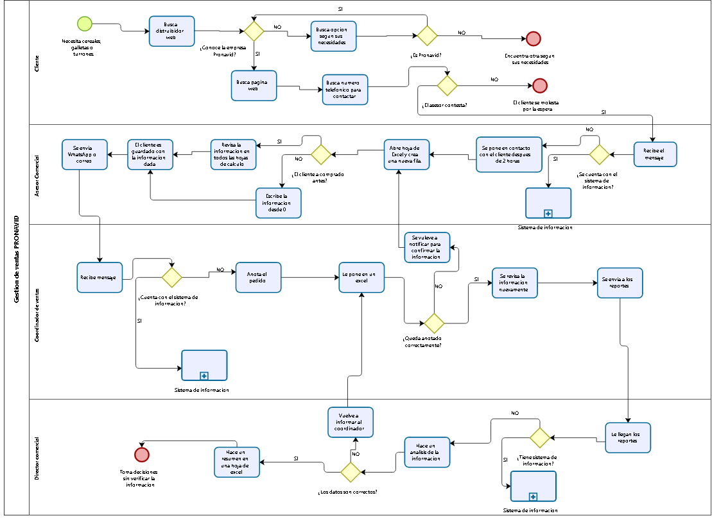
9. BPMN

Slide 12
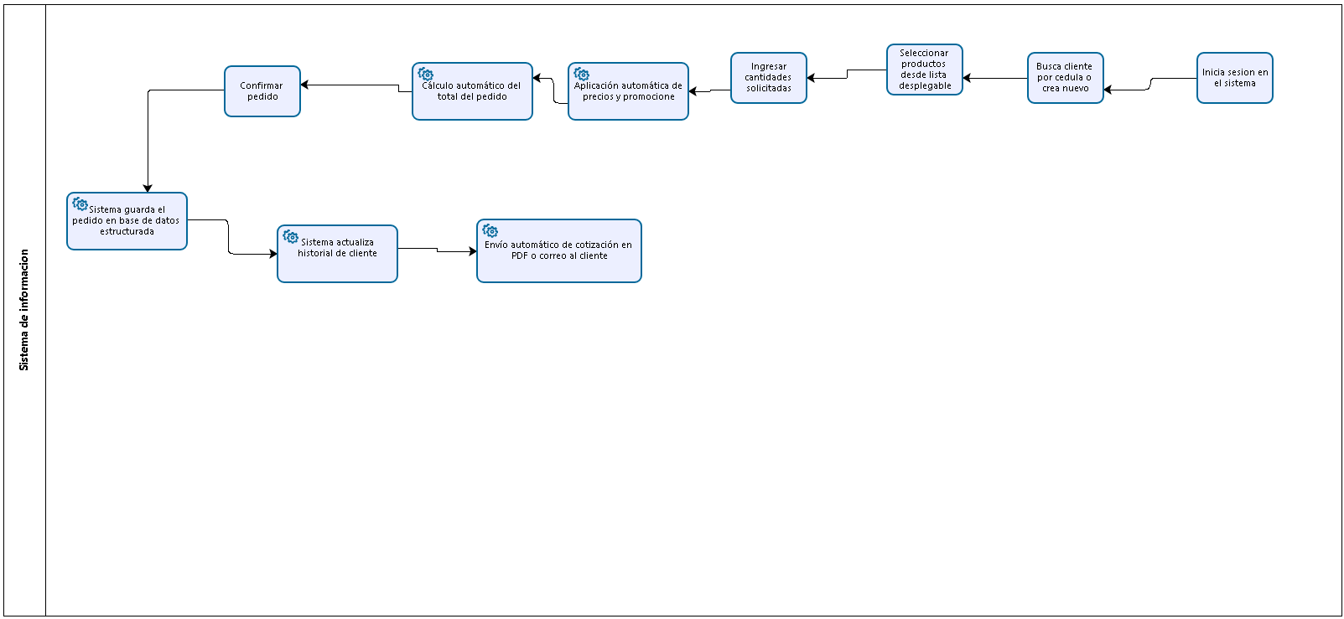
9. BPMN

Slide 13
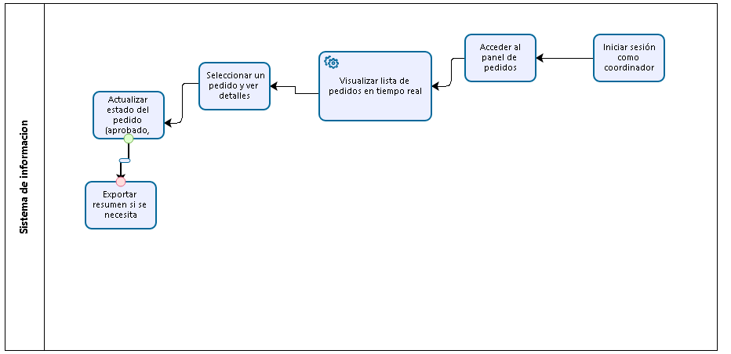
9. BPMN

Slide 14
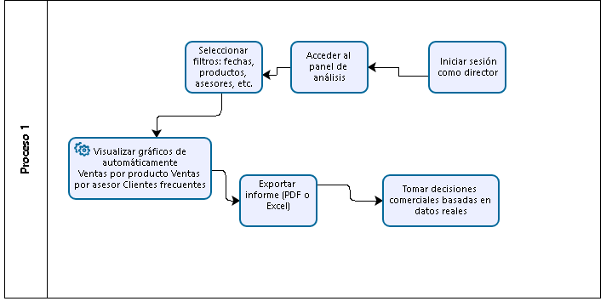
9. BPMN

Slide 15
Requisitos de software
Requisitos funcionales
Requisitos no funcionales
Registro de usuario
Inicio de sesión
Recuperación de contraseña
Gestión de roles y permisos
Gestión de productos
Cómo ingresar productos
Gestión de ventas
Generación de cotización
Seguimiento de pedidos
Edición y actualización de pedidos
Historial de ventas por cliente
Registro de devoluciones o cancelaciones
Notificaciones de pedidos
Búsqueda avanzada de ventas
Generación de reportes
Cierre de sesión
Disponibilidad
Rendimiento
Seguridad
Escalabilidad
Compatibilidad
Usabilidad
Mantenibilidad
Respaldo de información
confiabilidad
Conformidad legal.

Slide 16
Identificación del requerimiento: | RF01
Nombre del requerimiento: | Registro de usuario
Características: | El formulario de registro debe estar disponible desde la pantalla de inicio mediante un botón o enlace claramente visible.
Descripción del requerimiento: | El sistema debe permitir que una persona cree una cuenta personal proporcionando su información básica a través de un formulario de registro.
Requerimientos no funcionales: | ❖ RNF04 ❖ RNF03 ❖ RNF010
Prioridad de requerimiento: | Alta

Slide 17
Identificación del requerimiento: | RF02
Nombre del requerimiento: | Inicio de sesión
Características: | El formulario de inicio de sesión debe estar accesible desde la pantalla principal de la aplicación o sitio web.
Descripción del requerimiento: | El sistema debe permitir que los usuarios registrados puedan acceder a su cuenta introduciendo su correo electrónico y contraseña en un formulario de autenticación, validando las credenciales y redirigiendo según su rol.
Requerimientos no funcionales: | ❖ RNF08 ❖ RNF03
Prioridad de requerimiento: | Alta

Slide 18
Identificación del requerimiento: | RF03
Nombre del requerimiento: | Recuperación de contraseña
Características: | Desde la pantalla de inicio de sesión, el sistema debe ofrecer una opción para recuperar la contraseña olvidada.
Descripción del requerimiento: | El sistema debe permitir a los usuarios solicitar un enlace de recuperación de contraseña, enviado al correo registrado, para establecer una nueva contraseña de forma segura.
Requerimientos no funcionales: | ❖ RNF03 ❖ RNF06
Prioridad de requerimiento: | Alta

Slide 19
Identificación del requerimiento: | RF04
Nombre del requerimiento: | Gestión de roles y permisos
Características: | El sistema debe permitir definir y administrar distintos roles de usuario con permisos específicos sobre las funciones del sistema.
Descripción del requerimiento: | El sistema debe permitir que los administradores configuren roles como “Asesor” y “Administrador”, asignando a cada uno diferentes niveles de acceso y privilegios sobre las funciones del sistema.
Requerimientos no funcionales: | ❖ RNF03 ❖ RNF06
Prioridad de requerimiento: | Alta

Slide 20
Identificación del requerimiento: | RF05
Nombre del requerimiento: | Gestión de productos
Características: | El sistema debe permitir registrar, consultar, actualizar y eliminar productos, incluyendo información como nombre, categoría, precio, cantidad en stock y descripción.
Descripción del requerimiento: | Desde el módulo de productos, los usuarios autorizados podrán dar de alta nuevos productos, editar los existentes, eliminarlos o consultar su información para mantener actualizado el catálogo de ventas.
Requerimientos no funcionales: | ❖ RNF02 ❖ RNF03 ❖ RNF06
Prioridad de requerimiento: | Alta

Slide 21
Identificación del requerimiento: | RF06
Nombre del requerimiento: | Ingreso de productos
Características: | El sistema debe incluir un flujo claro para el ingreso de productos, con validaciones y confirmación.
Descripción del requerimiento: | Los usuarios administradores, desde el módulo de productos, podrán registrar un nuevo producto accediendo al menú “Productos” desde el panel principal, haciendo clic en “Registrar producto” y llenando un formulario con los campos: nombre, categoría, precio unitario, cantidad inicial en stock, descripción y código interno. Una vez completado, deberán validar los datos antes de guardarlos y, al finalizar, el sistema mostrará una confirmación visual del registro exitoso.
Requerimientos no funcionales: | ❖ RNF02 ❖ RNF06
Prioridad de requerimiento: | Alta

Slide 22
Identificación del requerimiento: | RF07
Nombre del requerimiento: | Gestión de ventas
Características: | El usuario puede registrar una nueva venta.
Descripción del requerimiento: | El sistema debe permitir registrar, consultar, modificar y eliminar ventas realizadas, así como generar reportes relacionados.
Requerimientos no funcionales: | ❖ RNF02 ❖ RNF03
Prioridad de requerimiento: | Alta

Slide 23
Identificación del requerimiento: | RF08
Nombre del requerimiento: | Generación de cotización
Características: | El sistema debe permitir ingresar datos del cliente y detallar productos o servicios, incluyendo cantidad, precio unitario, descuentos e impuestos, con cálculo automático del total.
Descripción del requerimiento: | El sistema debe permitir a los usuarios generar cotizaciones de productos o servicios seleccionados, incluyendo detalles como cliente, precios y condiciones de pago.
Requerimientos no funcionales: | ❖ RNF01 ❖ RNF05
Prioridad de requerimiento: | Alta

Slide 24
Identificación del requerimiento: | RF09
Nombre del requerimiento: | Seguimiento de pedidos
Características: | El sistema debe mostrar el estado actual del pedido.
Descripción del requerimiento: | El sistema debe permitir a los usuarios (clientes y personal autorizado) consultar el estado de los pedidos realizados, desde su creación hasta su entrega final.
Requerimientos no funcionales: | ❖ RNF03 ❖ RNF04
Prioridad de requerimiento: | Alta

Slide 25
Identificación del requerimiento: | RF010
Nombre del requerimiento: | Historial de ventas por cliente
Características: | El sistema debe mostrar un listado cronológico de todas las ventas asociadas a un cliente.
Descripción del requerimiento: | El sistema debe permitir consultar todas las ventas realizadas a un cliente específico, mostrando un registro detallado de cada transacción.
Requerimientos no funcionales: | ❖ RNF02 ❖ RNF06 ❖ RNF08
Prioridad de requerimiento: | Alta

Slide 26
Identificación del requerimiento: | RF011
Nombre del requerimiento: | Registro de devoluciones o cancelaciones
Características: | Cada devolución o cancelación debe registrarse con datos específicos como número de venta, productos involucrados, cantidades, motivo, fecha y usuario responsable..
Descripción del requerimiento: | El sistema debe permitir registrar y gestionar las devoluciones o cancelaciones de ventas realizadas, asegurando que estos procesos se documenten correctamente.
Requerimientos no funcionales: | ❖ RNF01 ❖ RNF06 ❖ RNF03
Prioridad de requerimiento: | Media

Slide 27
Identificación del requerimiento: | RF012
Nombre del requerimiento: | Notificaciones de pedidos
Características: | El sistema debe enviar alertas para eventos clave como la creación del pedido, aprobación, despacho, entrega o cancelación.
Descripción del requerimiento: | El sistema debe enviar notificaciones automáticas a los usuarios relevantes sobre cambios importantes en el estado de los pedidos.
Requerimientos no funcionales: | ❖ RNF03 ❖ RNF06 ❖ RNF07
Prioridad de requerimiento: | Alta

Slide 28
Identificación del requerimiento: | RF013
Nombre del requerimiento: | Búsqueda avanzada de ventas
Características: | La búsqueda debe permitir filtrar ventas por fecha, cliente, productos, estado, método de pago, rango de montos y empleado responsable.
Descripción del requerimiento: | El sistema debe proporcionar una funcionalidad de búsqueda avanzada que permita a los usuarios localizar ventas específicas mediante múltiples filtros.
Requerimientos no funcionales: | ❖ RNF02 ❖ RNF06
Prioridad de requerimiento: | Alta

Slide 29
Identificación del requerimiento: | RF014
Nombre del requerimiento: | Generación de reportes
Características: | El sistema debe permitir generar y exportar reportes detallados de ventas, productos más vendidos, ingresos por períodos, clientes frecuentes y desempeño comercial.
Descripción del requerimiento: | El sistema debe generar reportes automáticos con filtros configurables (por cliente, producto, período, estado, etc.) y permitir su exportación a formatos como PDF y Excel para análisis externo.
Requerimientos no funcionales: | ❖ RNF01 ❖ RNF02 ❖ RNF06
Prioridad de requerimiento: | Alta

Slide 30
Identificación del requerimiento: | RF015
Nombre del requerimiento: | Cierre de sesión
Características: | El sistema debe permitir a los usuarios cerrar sesión desde cualquier pantalla de la aplicación mediante un botón claramente visible.
Descripción del requerimiento: | El sistema debe finalizar la sesión activa del usuario, liberando sus recursos y redirigiendo a la pantalla de inicio de sesión.
Requerimientos no funcionales: | ❖ RNF03 ❖ RNF06
Prioridad de requerimiento: | Alta

Slide 31
Requerimientos no funcionales
Identificación del requerimiento: | RNF01
Nombre del requerimiento: | Disponibilidad
Características: | el sistema es accesible para el usuario de acuerdo a la disposición de jornada laboral
Descripción del requerimiento: | El sistema debe estar disponible al menos el 99% del tiempo durante el horario laboral de la empresa
Prioridad de requerimiento: | Alta

Slide 32
Identificación del requerimiento: | RNF02
Nombre del requerimiento: | Rendimiento
Características: | el sistema está optimizado para la respuesta inmediata al usuario
Descripción del requerimiento: | El sistema debe responder a cualquier consulta o acción del usuario en menos de 3 segundos
Prioridad de requerimiento: | Alta

Slide 33
Identificación del requerimiento: | RNF03
Nombre del requerimiento: | Seguridad
Características: | el sistema le permitirá al usuario hacer un 2FA (autenticación de dos factores) y el resguardo de sus datos sensibles mediante encriptación de estos.
Descripción del requerimiento: | El sistema debe contar con autenticación de usuarios y encriptación de datos sensibles como contraseñas y correos.
Prioridad de requerimiento: | Alta

Slide 34
Identificación del requerimiento: | RNF04
Nombre del requerimiento: | Escalabilidad
Características: | el sistema estará sujeto a constante actualización.
Descripción del requerimiento: | El sistema debe poder adaptarse al crecimiento del número de clientes y usuarios sin pérdida de rendimiento.
Prioridad de requerimiento: | Alta

Slide 35
Identificación del requerimiento: | RNF05
Nombre del requerimiento: | Compatibilidad
Características: | El sistema es afín y de fácil acceso desde cualquier navegador web.
Descripción del requerimiento: | El sistema debe ser accesible desde navegadores web modernos (Chrome, Firefox, Edge).
Prioridad de requerimiento: | Alta

Slide 36
Identificación del requerimiento: | RNF06
Nombre del requerimiento: | Usabilidad
Características: | El sistema tendrá una interfaz sencilla y clara, pensada para usuarios sin conocimientos técnicos.
Descripción del requerimiento: | La interfaz del sistema debe ser intuitiva y amigable para usuarios sin conocimientos técnicos avanzados.
Prioridad de requerimiento: | Alta

Slide 37
Identificación del requerimiento: | RNF07
Nombre del requerimiento: | Mantenibilidad
Características: | El código será limpio y modular, permitiendo actualizaciones y correcciones con facilidad.
Descripción del requerimiento: | El sistema debe estar desarrollado con buenas prácticas que permitan su fácil mantenimiento y actualización.
Prioridad de requerimiento: | Alta

Slide 38
Identificación del requerimiento: | RNF08
Nombre del requerimiento: | Respaldo de información
Características: | Se harán copias de seguridad automáticas diarias para proteger la base de datos.
Descripción del requerimiento: | El sistema debe realizar respaldos automáticos diarios de la base de datos.
Prioridad de requerimiento: | Alta

Slide 39
Identificación del requerimiento: | RNF09
Nombre del requerimiento: | confiabilidad
Características: | El sistema deberá tener un tiempo de disponibilidad del 99% mensual, evitando caídas prolongadas.
Descripción del requerimiento: | El sistema debe garantizar una alta disponibilidad y funcionamiento continuo, asegurando que los datos procesados y almacenados sean consistentes y libres de errores, minimizando el riesgo de fallos o pérdidas de información durante las operaciones.
Prioridad de requerimiento: | Alta

Slide 40
Identificación del requerimiento: | RNF10
Nombre del requerimiento: | Conformidad legal
Características: | Cumplirá con la Ley 1581 de 2012, protegiendo los datos personales de los usuarios.
Descripción del requerimiento: | El sistema debe cumplir con las normativas de protección de datos vigentes en Colombia (Ley 1581 de 2012).
Prioridad de requerimiento: | Alta

